Slide 1


UBND PHƯỜNG BỒ ĐỀ
TRƯỜNG MẦM NON HỒNG TIẾN
LĨNH VỰC PHÁT TRIỂN NHẬN THỨC
HOẠT ĐỘNG LÀM QUEN VỚI TOÁN
Đề tài: Ghép đôi
Lứa tuổi: MGN (4-5 tuổi)
Giáo viên: Phạm Thị Thúy Mai

Slide 2


Cô và trẻ cùng vận động theo nhạc bài hát chicken dance

Slide 3

Dạy trẻ ghép 2 đối tượng giống nhau
thành một đôi
- TC1: Ai giỏi nhất
TC2: Đôi bạn thân thiết
TC3: Ai thông minh

Slide 4
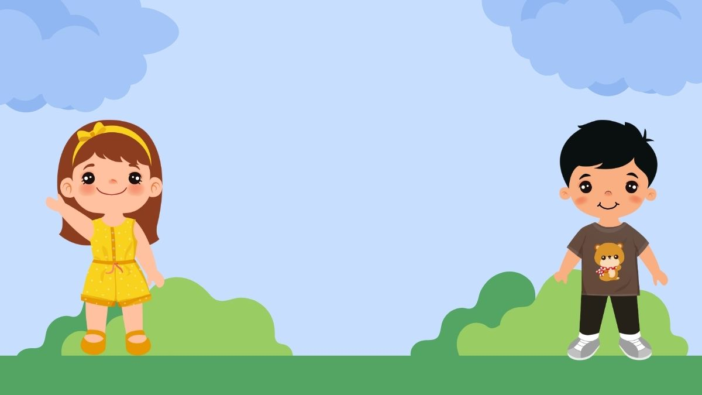
TC2: Ai giỏi nhất
Ghép đôi những đồ vật có 2 chiếc giống nhau

Slide 5

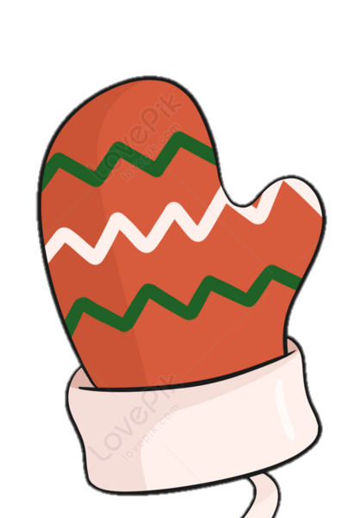

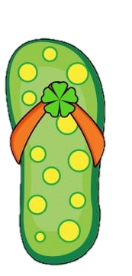
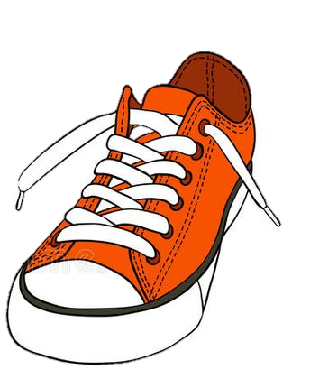

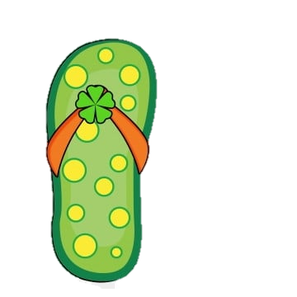

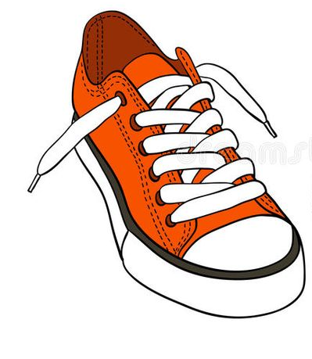


Slide 6

- TC2: Đôi bạn thân thiết
Ghép các cặp đối tượng có liên quan với nhau để tạo thành đôi

Slide 7
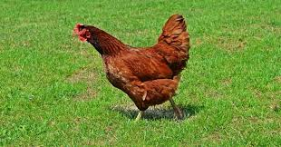


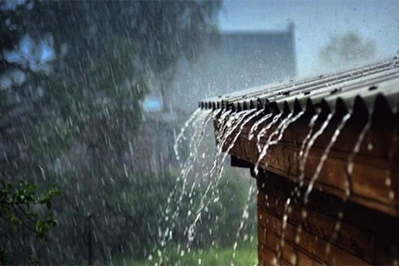

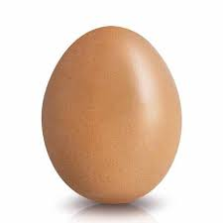
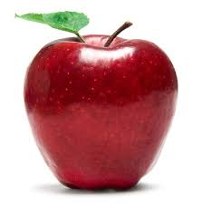
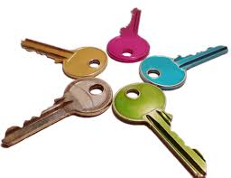

Slide 8

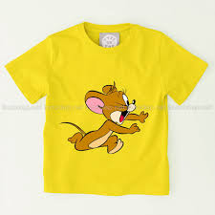
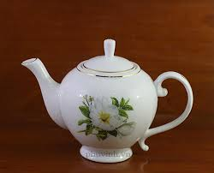
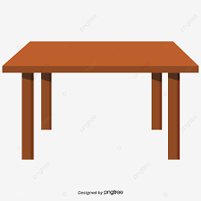
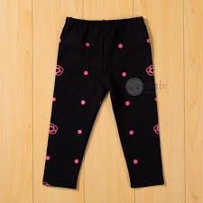

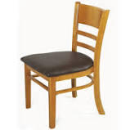
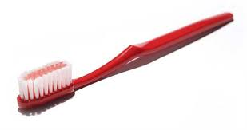

Slide 9

Trò chơi 3: Ai thông minh

Slide 10

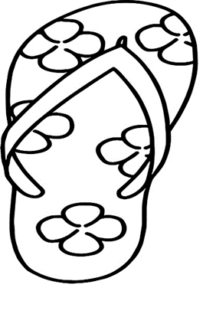

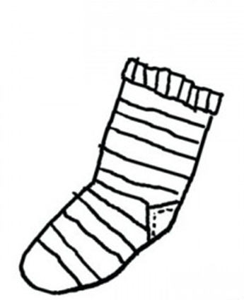
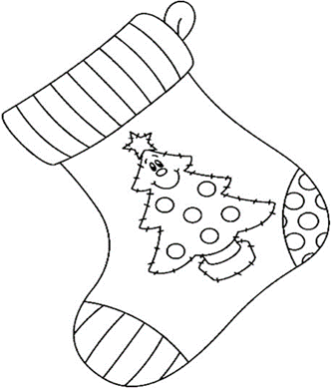
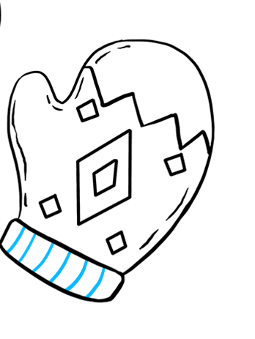
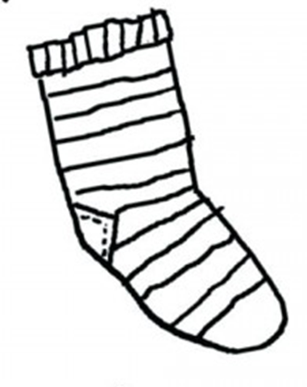
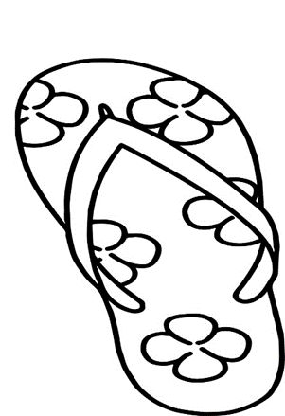
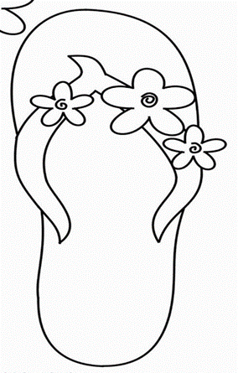
Trò chơi: Ai thông minh

Slide 11

XIN CHÂN THÀNH CẢm ơn
quý thầy cô

